Slide 1


Bachelorarbeit
Sicherheitsbetrachtung von Applikations-Containersystemen in Cloud-Infrastrukturen am Beispiel Docker
von Moritz Hoffmann
Bearbeitungszeitraum: 01.01.2016 – 31.03.2016
Dienstag, 22.03.2016

Slide 2


Überblick
Grundlagen
Fragestellung
Sicherheit durch Linux-Funktionen
Sicherheit im Docker-Ökosystem
Docker in Cloud-Infrastrukturen
Fazit
Dienstag, 22.03.2016

Slide 3
Grundlagen
Virtualisierung
IT-Sicherheitsziele
Docker
Dienstag, 22.03.2016

Slide 4
Grundlagen :: Virtualisierung
Fokus auf Servervirtualisierung
Viele Vorteile
Hardwareunabhängigkeit, Leistung, Auslastung, Kompatibilität, Verwaltung, etc.
Enabler für Cloud-Infrastrukturen
Hypervisor und Container
Dienstag, 22.03.2016

Slide 5
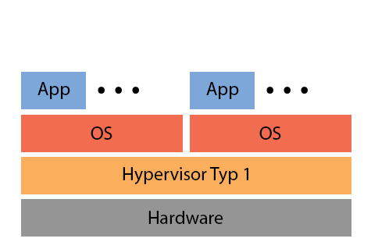
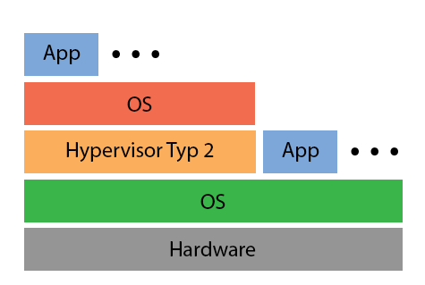
Grundlagen :: Virtualisierung
Hypervisor
Typ-1
Typ-2
Eigene Abbildung
Eigene Abbildung
Dienstag, 22.03.2016

Slide 6
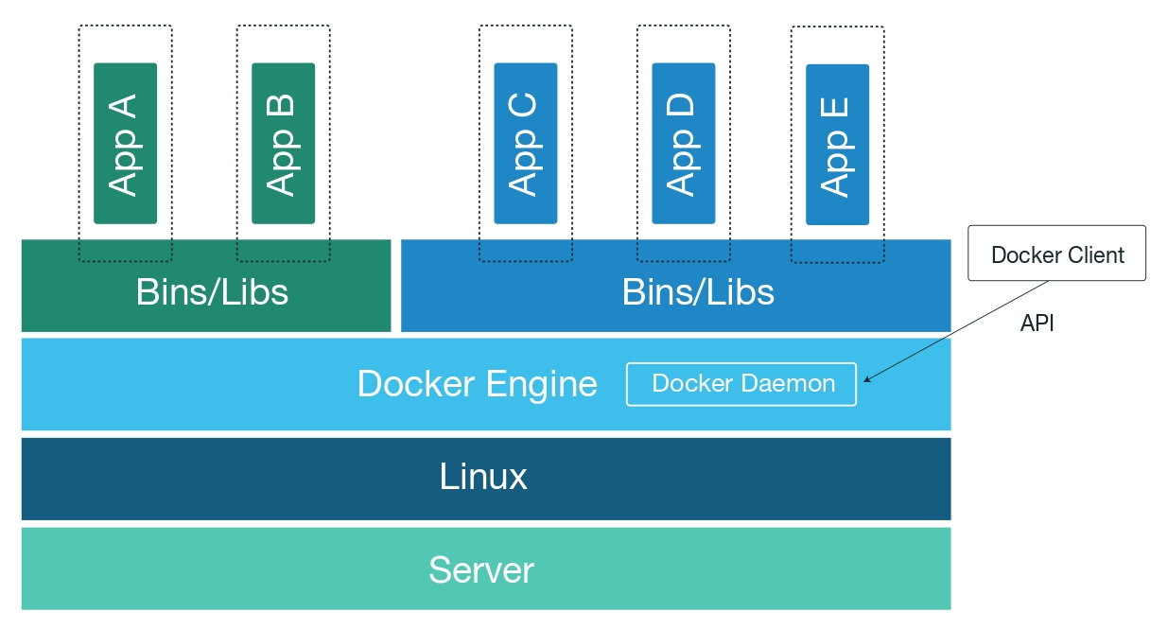
Grundlagen :: Virtualisierung
Container
Hypervisor
https://www.docker.com/sites/default/files/WP_Intro%20to%20container%20security_03.20.2015%20%281%29.pdf
Dienstag, 22.03.2016

Slide 7

Grundlagen :: Virtualisierung
Begriffe
Physisch vs Virtuell
Hostsystem vs Gastsystem
Hypervisor vs Container
Dienstag, 22.03.2016

Slide 8
Grundlagen :: IT-Sicherheitsziele
Vertraulichkeit
Integrität
Verfügbarkeit
Authentizität
Dienstag, 22.03.2016

Slide 9
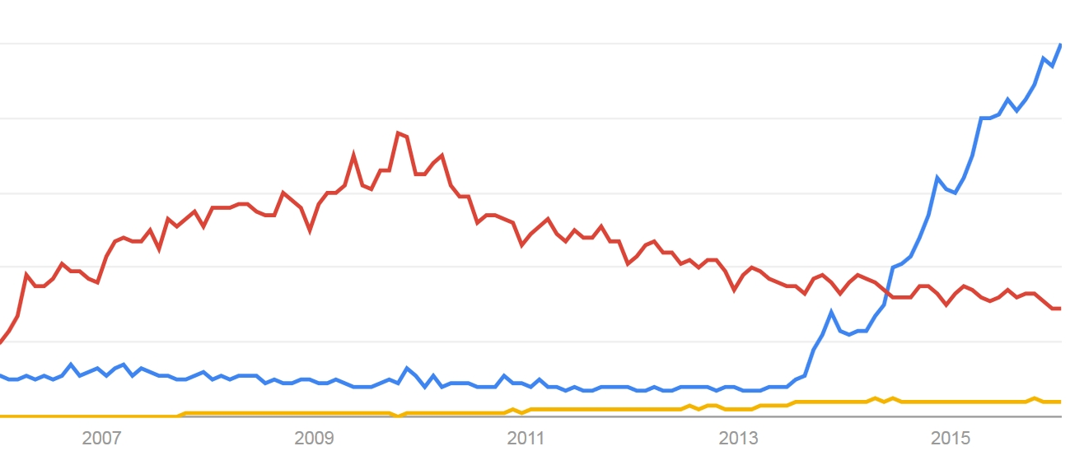
Grundlagen :: Docker
Containerbasierte Virtualisierung
Großer Hype
“Docker”
“Virtualization”
“LXC”
https://www.google.de/trends/explore#q=docker%2Cvirtualization%2Clxc
Dienstag, 22.03.2016

Slide 10
Grundlagen :: Docker
Client-Server-Modell
Mehrere Komponenten
Image
Dockerfile
Repository (z.B. Docker Hub)
Container
Dienstag, 22.03.2016

Slide 11
Fragestellung
Konstruktion über:
Identifikation des Systems
Identifikation von Risiken
Auswirkungen der Risiken
Sicherheitsanforderungen
Ziel der Arbeit
Dienstag, 22.03.2016

Slide 12
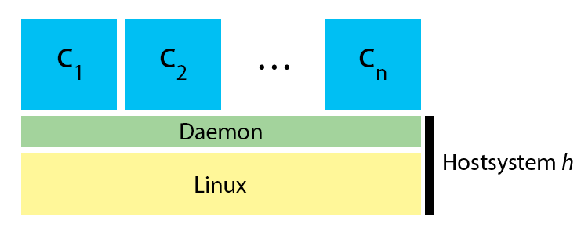
Fragestellung
Identifikation des Systems
Eigene Abbildung
Dienstag, 22.03.2016

Slide 13
Fragestellung
Identifikation von Risiken
Images nicht vertrauenswürdig
Container als Server im Internet
Docker-Komponenten
Dienstag, 22.03.2016

Slide 14
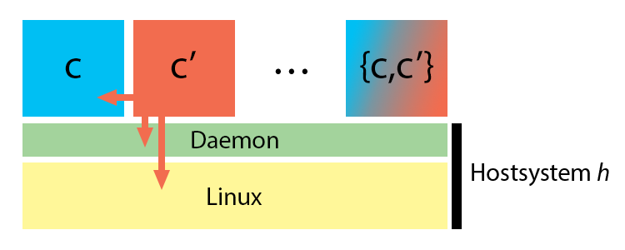
Fragestellung
Auswirkungen der Risiken
Erweiterung des Systemmodells
Eigene Abbildung
Dienstag, 22.03.2016

Slide 15
Fragestellung
Sicherheitsanforderungen
c’ darf Sicherheitsziele anderer Container und des Hostsystems nicht verletzen.
Dienstag, 22.03.2016

Slide 16
Fragestellung
Ziel der Arbeit
Sicherheitsanforderungen erfüllt?
Analyse von Modellen und Mechanismen
Betrachtung von Docker und Linux
Docker in Cloud-Infrastrukturen
Dienstag, 22.03.2016

Slide 17
Sicherheit Linux
Isolierung
Ressourcenverwaltung
Einschränkung von Zugriffsrechten
Dienstag, 22.03.2016

Slide 18
Sicherheit Linux :: Isolierung
Namespaces
Inspiriert von chroot()
Realisiert “Sichten” auf kritische Bereiche
PID, IPC, Mount, Network, User, UTS
Mögliche Erweiterung mit Device- und Security-Namespaces in der Zukunft
Dienstag, 22.03.2016

Slide 19
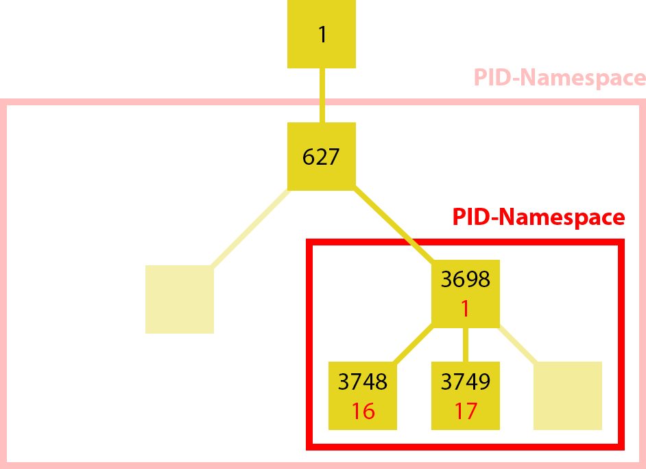
Sicherheit Linux :: Isolierung
Beispiel: PID-Namespace
Eigene Abbildung
Dienstag, 22.03.2016

Slide 20
Sicherheit Linux :: Ressourcenverwaltung
Control Groups
Verwaltung von CPU, Arbeitsspeicher, Netzwerkinterface, I/O auf Speichermedien
Dienstag, 22.03.2016

Slide 21
Sicherheit Linux :: Einschränkung von Zugriffsrechten
Capabilities
Teilung von Privilegien in kleine Einheiten
32 Stück, Container nutzen 14
Grundlage für SELinux und AppArmor
Dienstag, 22.03.2016

Slide 22
Sicherheit Linux :: Einschränkung von Zugriffsrechten
Linux Security Modules
In Kernel integriert
Erweitern nativen Linux-DAC
Hooks fangen Operationen ab
Module AppArmor und SELinux werten Sicherheitskontext der Operation aus
Dienstag, 22.03.2016

Slide 23
Sicherheit Linux :: Einschränkung von Zugriffsrechten
AppArmor
Regelwerk
7 Berechtigungstypen
Pfadangaben
3 Betriebsmodi (Audit, Complain, Enforce)
Dienstag, 22.03.2016

Slide 24
Sicherheit Linux :: Einschränkung von Zugriffsrechten
Beispiel: AppArmor Regelwerk
#include <tunables/global>
profile docker-default {
#include <abstractions/base>
network,
deny @{PROC}/* w,
deny @{PROC}/sys/[^k]** w,
deny @{PROC}/mem rwklx,
…
}
Dienstag, 22.03.2016

Slide 25
Sicherheit Linux :: Einschränkung von Zugriffsrechten
SELinux
Regelwerk
Jedes Subjekt und Objekt hat ein Label
Auswertung von Labels mittels Type Enforcement, Multi-Category Security und Multi-Level Security
Dienstag, 22.03.2016

Slide 26
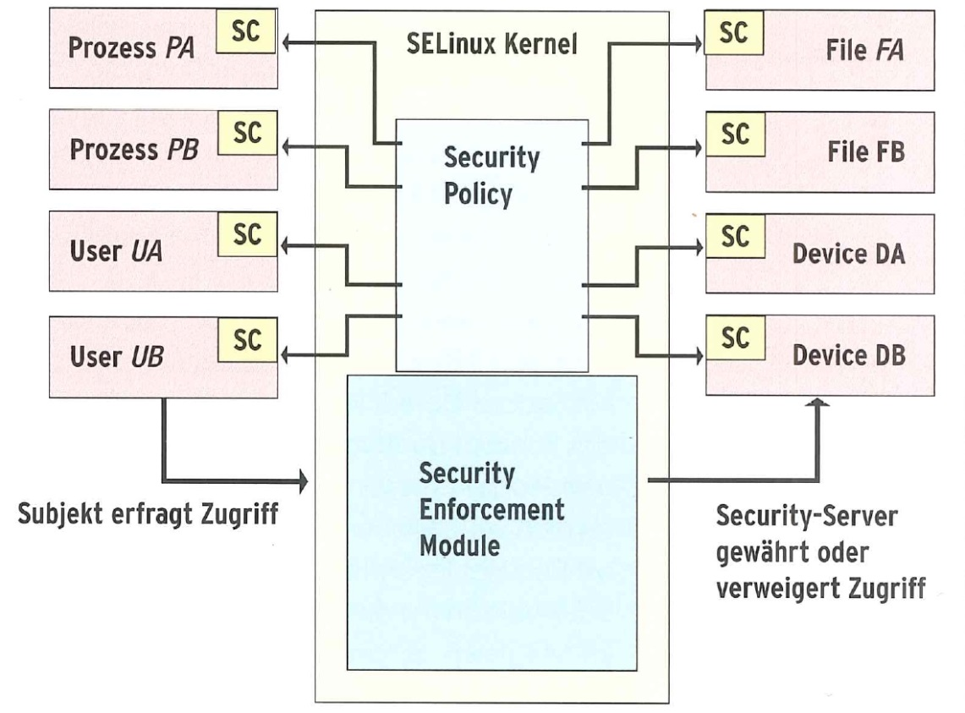
Sicherheit Linux :: Einschränkung von Zugriffsrechten
SELinux-Architektur
Dienstag, 22.03.2016
Aus: "Security - IT-Sicherheit unter Linux von A bis Z“, Stefan Fischer, 2008, S.63

Slide 27
Sicherheit Linux :: Einschränkung von Zugriffsrechten
SELinux Type-Enforcement
Labels besitzen Typ, z.B. docker_t
Vergleich von Typen bei Zugriff von Subjekt auf Objekt
Typen für Container, Logging, etc.
→ Container untereinander nicht geschützt
Dienstag, 22.03.2016

Slide 28
Sicherheit Linux :: Einschränkung von Zugriffsrechten
SELinux Multi-Category Security
Labels besitzen Kategorie, z.B. c623
Vergleich von Kategorien bei Zugriff von Subjekt auf Objekt
Verschiedene Kategorien für jeden Container
→ Container untereinander geschützt
Dienstag, 22.03.2016

Slide 29
Sicherheit Linux :: Einschränkung von Zugriffsrechten
Seccomp
In Kernel integriert aber kein LSM-Modul
Filtern von System Calls
Whitelisting oder Blacklisting
Dienstag, 22.03.2016

Slide 30
Sicherheit Ökosystem
Verfikation und Verteilung von Images
Docker-Plugin und AuthZ-Framework
Best-Practices für die Sicherheit
Open-Source-Charakter
Verbindung zwischen Client und Daemon
Tools (z.B. Kubernetes)
Dienstag, 22.03.2016

Slide 31
Sicherheit Ökosystem :: Verifikation und Verteilung v. I.
Integration des The Update Framework als Docker Content Trust
Signieren von Images
Wahrung der Integrität und Aktualität
durch mehrere Keys
Dienstag, 22.03.2016

Slide 32
Sicherheit Ökosystem :: Docker-
Plugins und AuthZ-Framework
AuthZ = Authorisierung
Realisierung einer RBAC
Integriert seit Februar 2016 (Version 1.10)
AuthN = Authentifizierung
Integration im Februar 2016 gestoppt
Dienstag, 22.03.2016

Slide 33
Sicherheit Ökosystem :: Best-Practices für die Sicherheit
Skripte
Abfragen von Docker-Parametern
Datencontainer
Zustand von Anwendungen in eigenen Containern
Verwaltung von Credentials
Über Umgebungsvariablen
Dienstag, 22.03.2016

Slide 34
Docker in Cloud-Infrastrukturen
Sicherheitsmerkmale
Unterstützung von Docker an Beispielen
Microsoft Azure, IBM SoftLayer, OpenStack
Verständnis der Begriffswelt
Public, (Managed) Private, Hybrid Cloud
IaaS, CaaS, PaaS, SaaS
Viele Anbieter
Dienstag, 22.03.2016

Slide 35
Docker in Cloud-Infrastrukturen
Fokus liegt auf Orchestrierung und Netzwerken
Keine Docker-spezifischen Sicherheitsmerkmale
Docker-Unterstützung von allen untersuchten Anbietern und Technologien
Dienstag, 22.03.2016

Slide 36
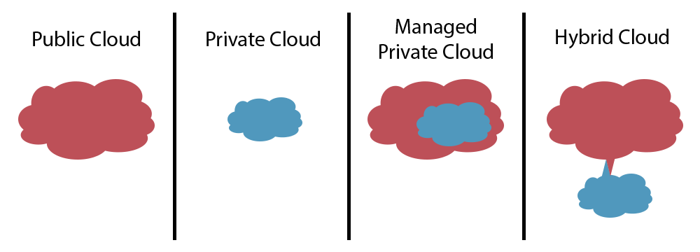
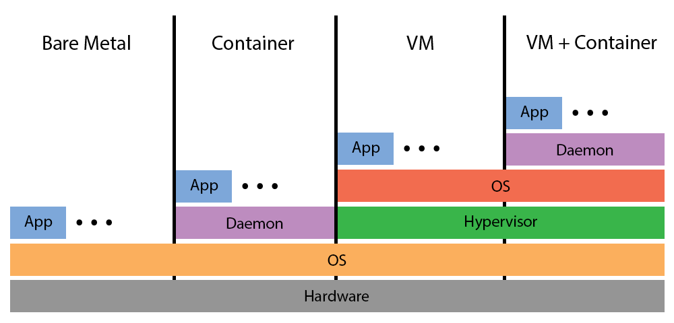
Docker in Cloud-Infrastrukturen
Eigene Abbildung
Eigene Abbildung
Dienstag, 22.03.2016

Slide 37
Docker in Cloud-Infrastrukturen
Kombination
Eigene Abbildung
Eigene Abbildung
Dienstag, 22.03.2016

Slide 38
Fazit
Docker realisiert Defense In Depth und Principle Of Least Privilege
Trotzdem: Containersicherheit < VM-Sicherheit
Vorteile von Docker liegen auf IT-Konzepten wie CI, CD, Microservices, DevOps-Kultur, etc.
Nicht primär auf der Sicherheit
Aus vorheriger Folie: “für jeden was dabei”
Dienstag, 22.03.2016

Slide 39
Q&A
Sicherheitsbetrachtung von Applikations-Containersystemen in Cloud-Infrastrukturen am Beispiel Docker
von Moritz Hoffmann
Dienstag, 22.03.2016

